Slide 1
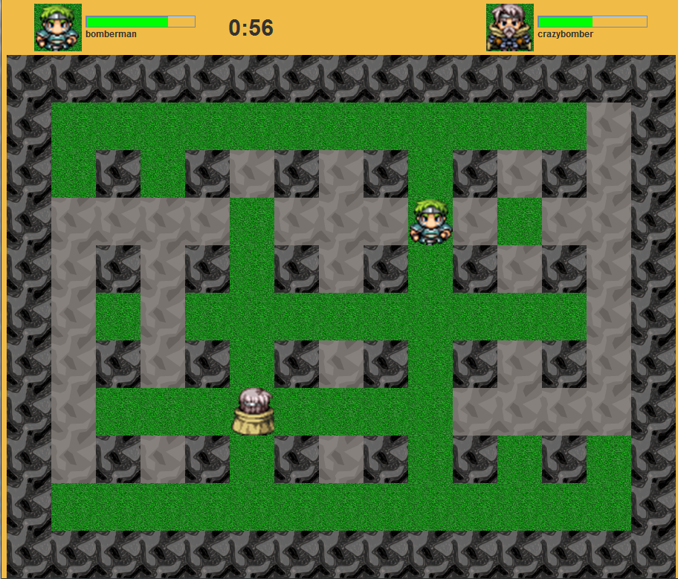
Bomberman Projekt von Nico und Joey

Slide 2
Inhaltsverzeichnis
Planung und Erreichung der Ziele
Vorgehensweise
Besondere Codestelle
Testfälle und Testresultate
«Lessons learned» / Fazit
Live – Demo

Slide 3

Planung und Erreichung der Ziele
Ziele festlegen und ins Gantt-Diagramm aufnehmen (Wegweiser)
UML auf Papier für Übersicht
Muss-/ Kann-Ziele
Möglichst viel lernen (auch voneinander)

Slide 4

Vorgehensweise
Pair programming (mehrheitlich)
Neustart
RMI
Klassen

Slide 5
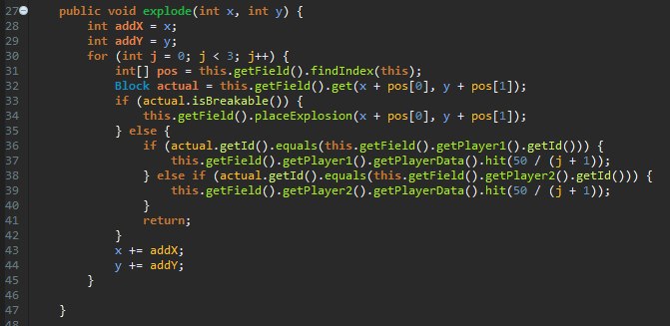
Besondere Codestelle

Slide 6

Testfälle und Testresultate
JUnit-Test (siehe Code)
> 4 Methoden getestet (Timer, Spielernummer, findIndex, Name)
User Acceptance Testfälle
> User-Stories 01-11
> 100% erfolgreich
> Reangsi (2. Testprotokoll)

Slide 7
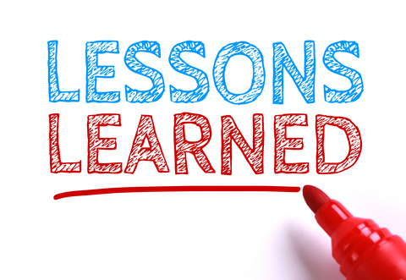
Lessons learned / Fazit
Gegenseitiges Lernen
Gantt-Diagramm / Scrum-Diagramm
RMI
JUnit-Test

Slide 8

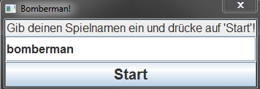
Live – Demo

Slide 9

Haben Sie noch Fragen?

Slide 10
Vielen Dank für Ihre Aufmerksamkeit

